Slide 1

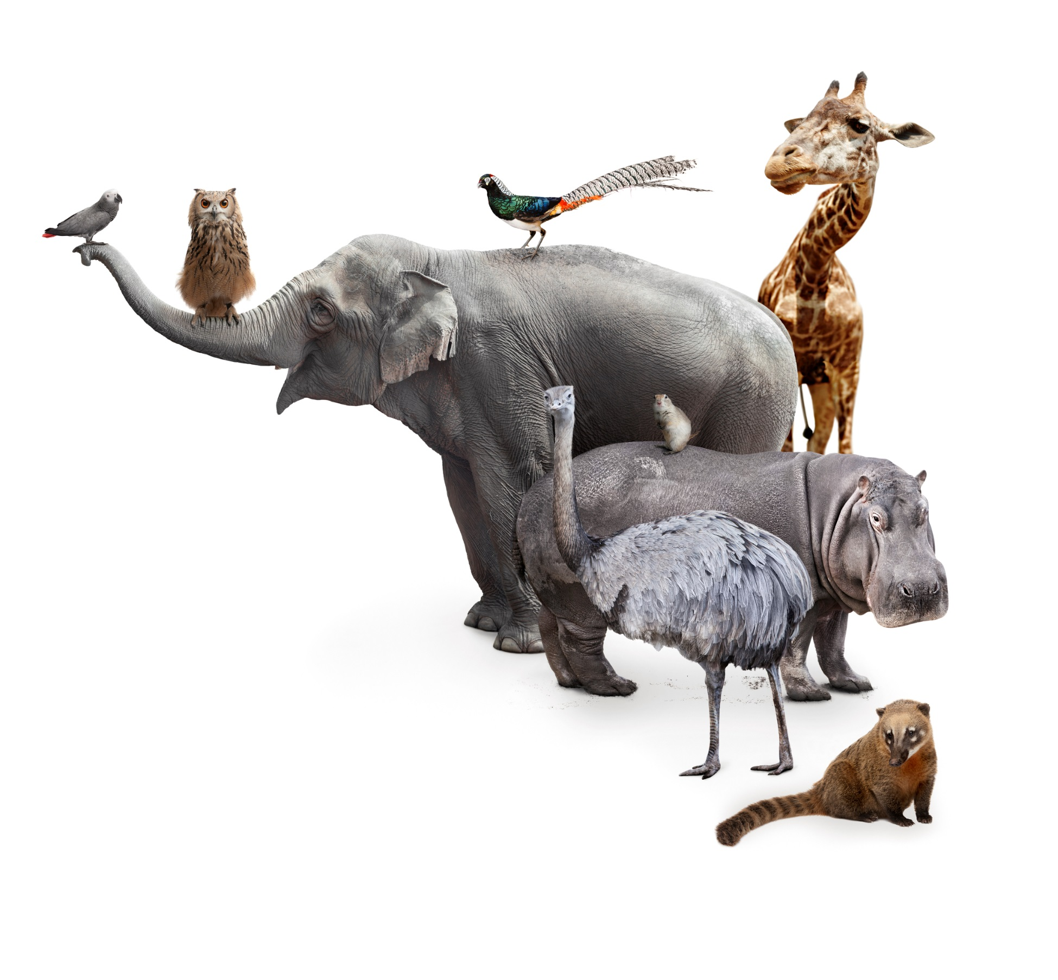

Unidade 11
A importância da proteção da biodiversidade animal

Slide 2
Seleciona em cada frase a opção correta

Slide 3
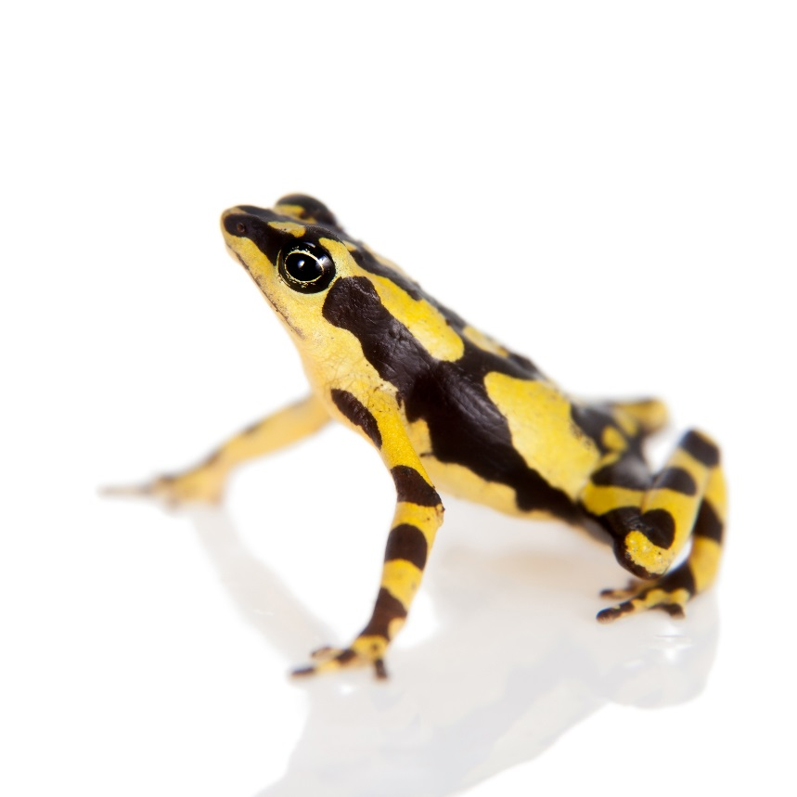
1. Quanto maior for a biodiversidade, maiores / menores serão as possibilidades de resistência às alterações ambientais ou climáticas.

Slide 4
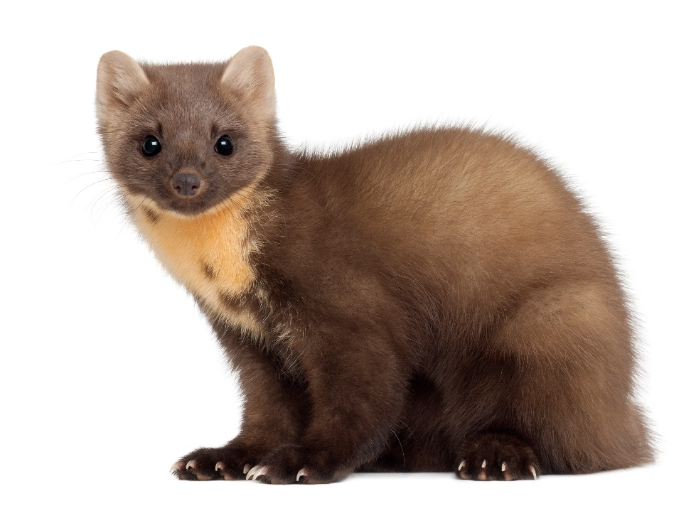
2. Portugal está entre os países europeus / africanos com maior biodiversidade.

Slide 5
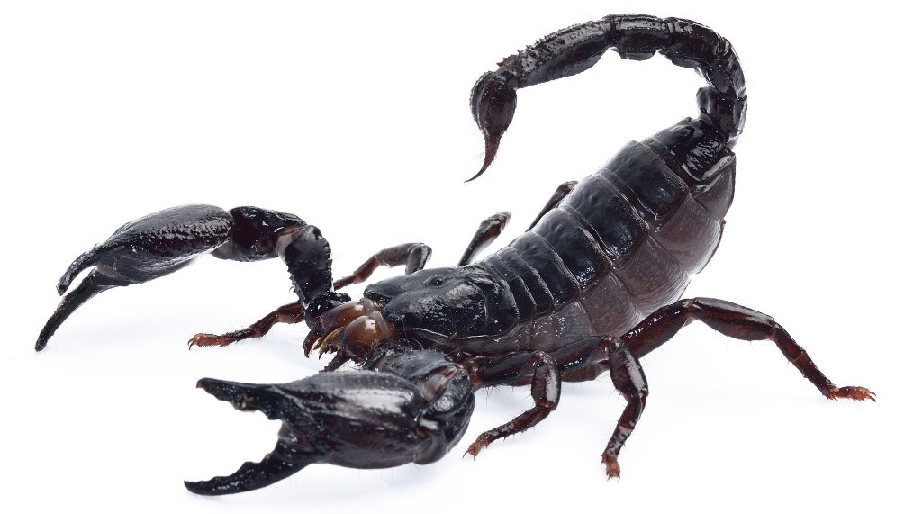
3. O deserto do Sara tem maior / menor biodiversidade do que a floresta da Amazónia.

Slide 6
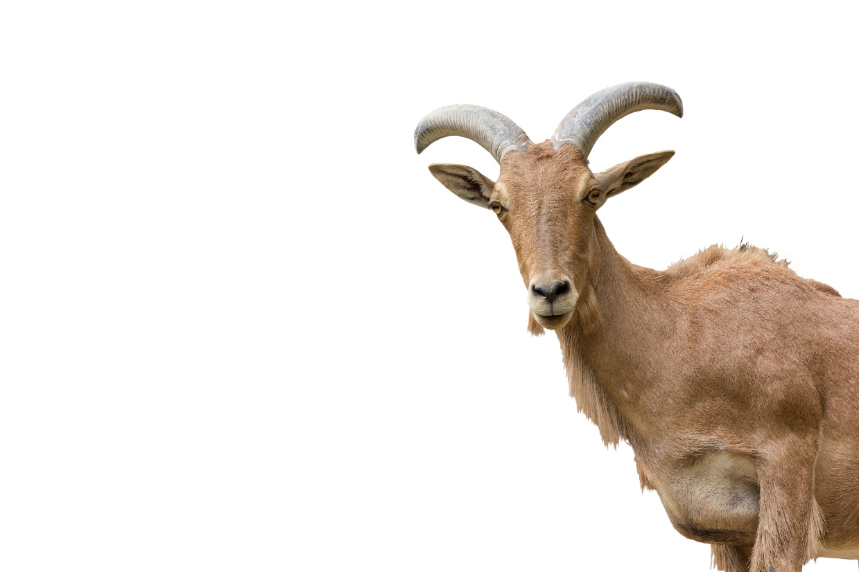
4. Os animais fazem parte / não fazem parte dos recursos naturais.

Slide 7
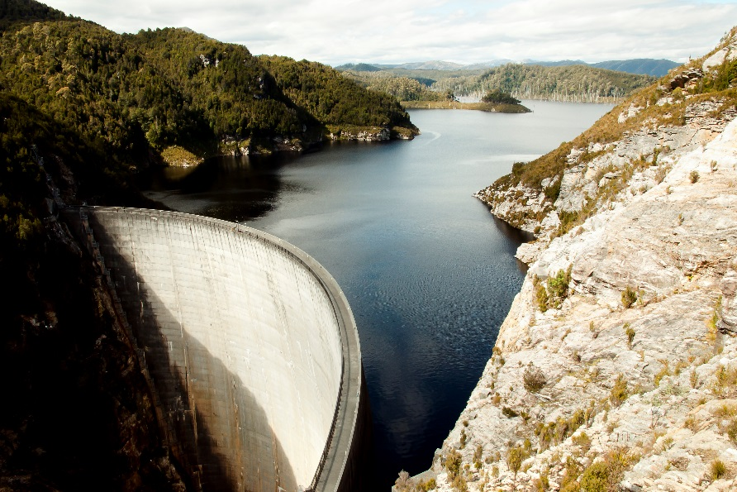
5. A construção de barragens e de vias rodoviárias nunca afeta / destrói habitats naturais.

Slide 8
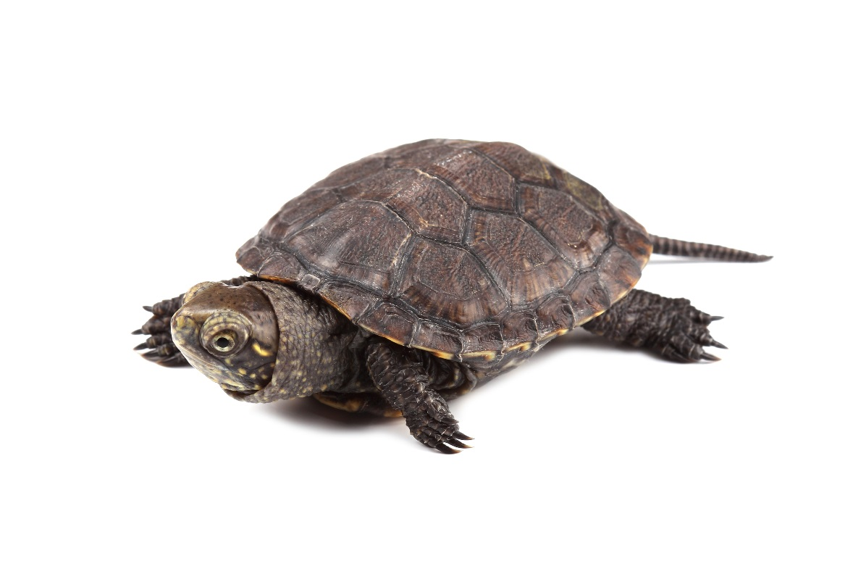
6. A introdução de espécies nativas / invasoras constitui uma ameaça para os animais de um dado ambiente.

Slide 9
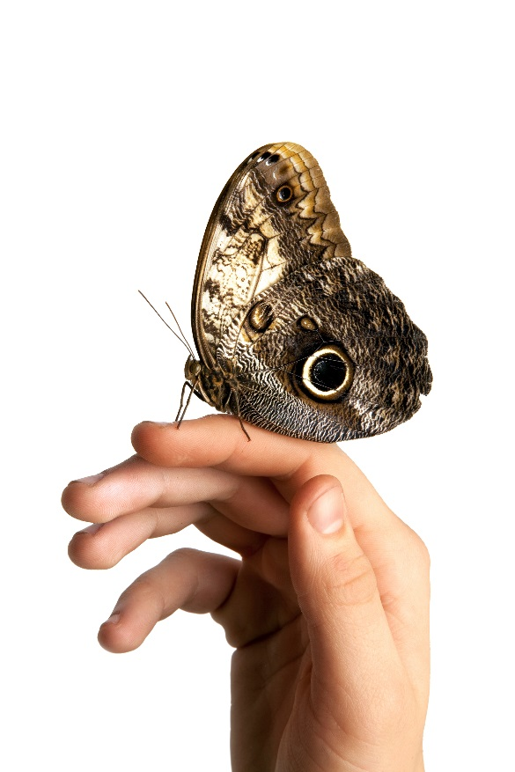
7. Cabe ao ser humano adotar medidas que promovam / reduzam a biodiversidade animal.

Slide 10
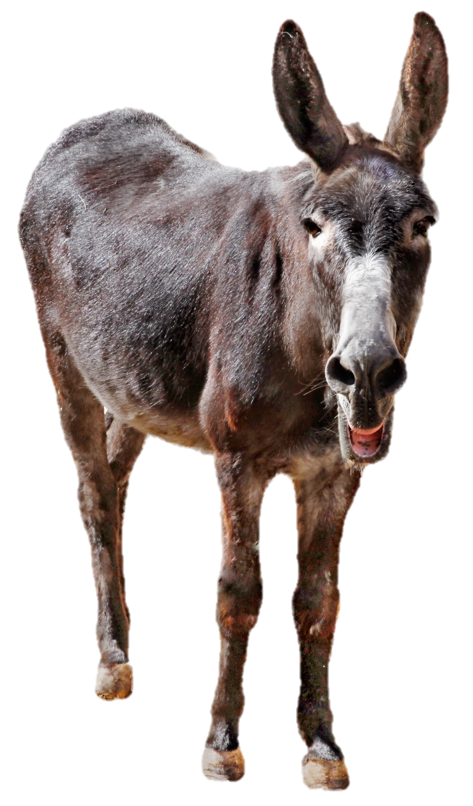
8. É importante proteger a biodiversidade animal porque o ser humano não depende / depende da biodiversidade.

Slide 11

9. A criação de zonas protegidas é / não é uma forma de conservar habitats naturais.

Slide 12

10. A educação, desde os primeiros anos / nos últimos anos de ensino, é muito importante para que todos os cidadãos estejam alerta e colaborem para resolver os problemas ambientais.

Slide 13
Correção
Cada resposta correta vale 1 ponto.

Slide 14
1. Quanto maior for a biodiversidade, maiores serão as possibilidades de resistência às alterações ambientais ou climáticas.

Slide 15
2. Portugal está entre os países europeus com maior biodiversidade.

Slide 16
3. O deserto do Sara tem menor biodiversidade do que a floresta da Amazónia.

Slide 17
4. Os animais fazem parte parte dos recursos naturais.

Slide 18
5. A construção de barragens e de vias rodoviárias destrói habitats naturais.

Slide 19
6. A introdução de espécies invasoras constitui uma ameaça para os animais de um dado ambiente.

Slide 20
7. Cabe ao ser humano adotar medidas que promovam a biodiversidade animal.

Slide 21
8. É importante proteger a biodiversidade animal porque o ser humano depende da biodiversidade.

Slide 22
9. A criação de zonas protegidas é uma forma de conservar habitats naturais.

Slide 23
10. A educação, desde os primeiros anos de ensino, é muito importante para que todos os cidadãos estejam alerta e colaborem para resolver os problemas ambientais.

Slide 24
Quantos pontos conseguiste?
Verifica a tua classificação.
1-2 Fraco
3-4 Não satisfaz
5-6 Satisfaz
7-8 Bom
9-10 Muito Bom

